Slide 1

BS vs jQuery
제 1회 BS Camp

Slide 2
발표자 소개
지용호
현 쿠키랩 대표
blog.jidolstar.com 운영
안세원
현 잇점연구소 대표
sewonist.com 운영

Slide 3
목표
데모를 통해 bsJS의 대표적인 기능을
익히고 jQuery 와 비교 해 본다.
Notes:
성능 상의 비교가 아닌 순수한 사용 방법상의 비교를 한다.

Slide 4
대상
jQuery와 같은 자바스크립 라이브러리 사용자 이나
아직 bsJS 를 잘 모르는 초급자
Notes:
일단 bsJS 를 사용한적없거나 잘 모르는 초급자를 대상으로 하므로 고급유저에겐 너무 쉬울 수 있음.

Slide 5
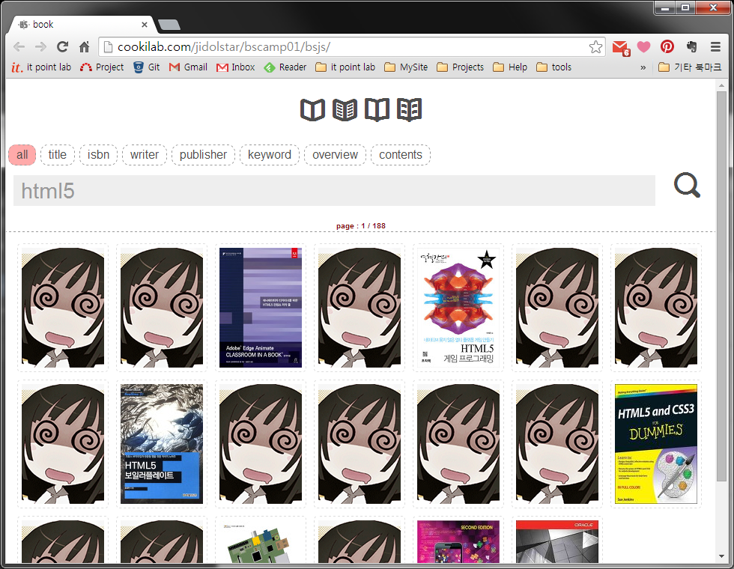
다음 책 검색 데모
bsJS
http://cookilab.com/jidolstar/bscamp01/bsjs/
jQuery
http://cookilab.com/jidolstar/bscamp01/jquery/
Notes:
데모를 함께 만들기는 시간적 제약이 있으므로 주로 소스 분석을 한다.

Slide 6
다음 책 검색 주요 기능
DOM 쿼리
이벤트
통신
CSS
템플릿

Slide 7
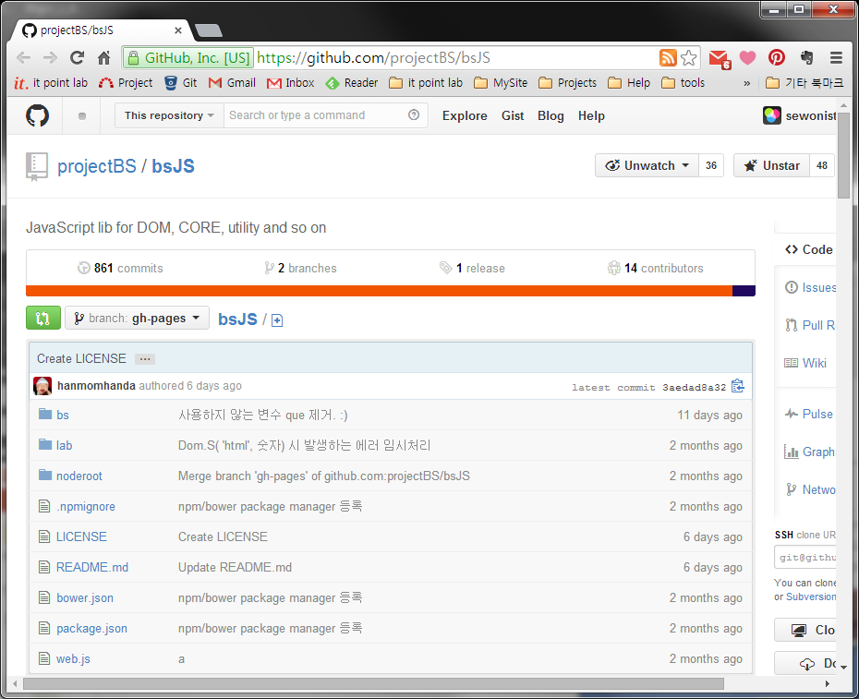
bsJS 준비
1. 소스 다운로드
https://github.com/projectBS/bsJS

Slide 8
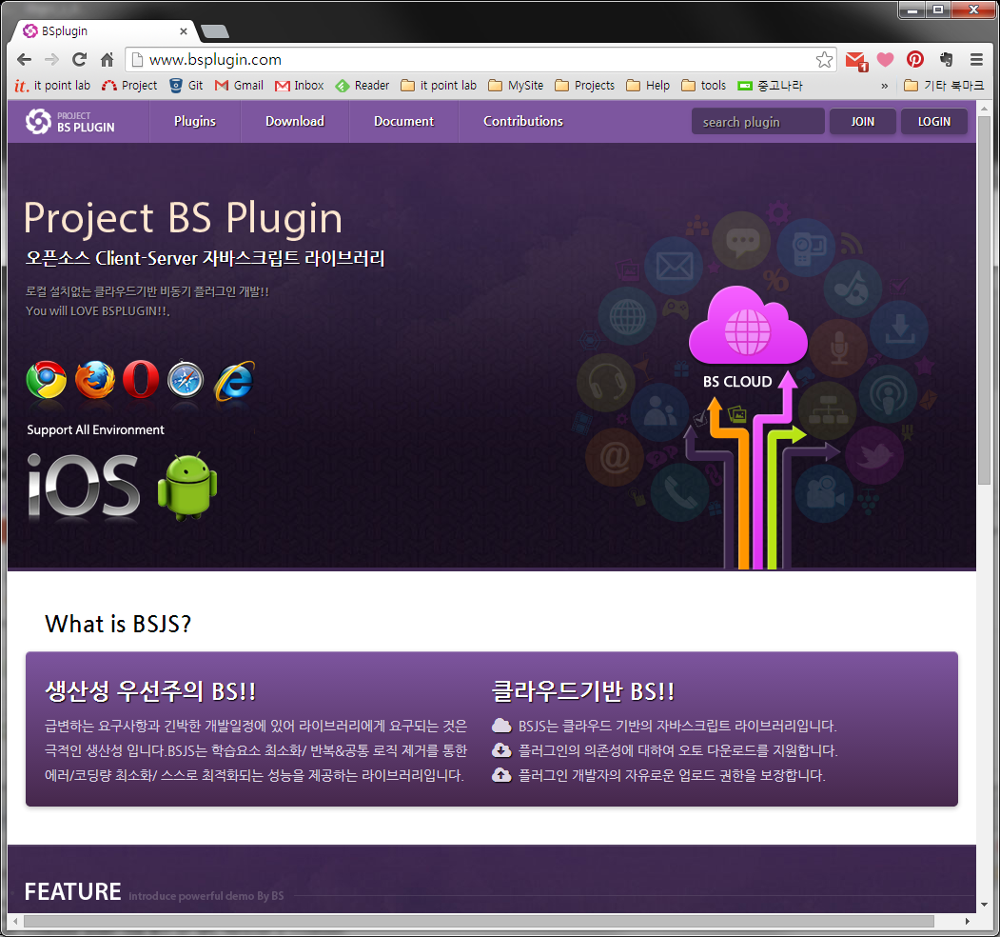
bsJS 준비
2. 클라우드
http://www.bsplugin.com/
Notes:
클라우드서비스는 현재 준비 중. 앞으로 클라우드 기반으로 넘어갈 예정임.

Slide 9
bsJS 준비
3. 임포트
<script src=“../bs/bsjs.js”></script>
<script>
bs( function(){
...
} );
http://projectbs.github.io/bsJS/bs/bsjs.js
Notes:
선호하는 방법으로 bsjs 임포트.

Slide 10
bsJS vs jQuery
1. DOM 쿼리
사용법)
bs.Dom( css 셀렉터 문자열 )
bs.Dom( html 문자열 )
bs.Dom( 객체 )
bs)
bs.Dom('#summary').S( 'html', 'page : ' + data.page + ' / ' + data.total );
jQuery)
$('#summary').html('page : ' + data.page + ' / ' + data.total);
Notes:
너무 쉬워서 설명 할게 없을 정도.

Slide 11
bsJS vs jQuery
DOM 캐슁
bsJS 는 기본적으로 DOM 캐슁을 지원함으로 빠른 쿼리가 가능하다.
또, @속성을 통해 캐슁여부를 손쉽게 결정 할 수 있다.

Slide 12
bsJS vs jQuery
2. 이벤트
사용법)
bs.Dom( 셀렉터 ).S(이벤트명, 콜백함수)
bs)
bs.Dom('@.thumb').S( 'mouseover', this.resultOver, 'mouseout', this.resultOut, 'up', this.resultDown );
jQuery)
$('.thumb').mouseover(this.resultOver).mouseout(this.resultOut).mouseup(this.resultDown);
Notes:
bs 는 S 함수를 이용하여 이벤트를 정의 한다. jQuery 는 해당 이벤트 함수를 혹은 on 함수등을 이용한다.

Slide 13
bsJS vs jQuery
key-value 시스템
bsJS는 아래와 같은 key-value 시스템으로 쉽고 빠르게 설정 할 수 있다.
bs.Dom(셀렉터).S( 인자, 인자값, 이벤트, 콜백함수, CSS키, CSS값 ... 등등 )

Slide 14
bsJS vs jQuery
3. 통신
사용법)
bs.get(콜백함수, URL)
bs)
this.detailTmpl = bs.get( null, 'book1.html' );
jQuery)
$.ajaxSetup({async:false});
$.get('book1.html', $.proxy(function(data){
...
}, this));
$.ajaxSetup({async:true});
Notes:
bs의 경우 콜백함수 여부로 동기/비동기 구분.

Slide 15
bsJS vs jQuery
동기/비동기
bsJS는 통신상의 동기/비동기 여부를 간단히 콜백 함수 전달 유무로
결정 할 수 있다.

Slide 16
bsJS vs jQuery
CSS
사용법)
bs.css(키, 값 ... ) 또는 bs.css(CSS경로)
bs)
bs.css( 'book.css' );
jQuery)
$("head").append('<link rel="stylesheet" type="text/css" href="book.css">');

Slide 17
bsJS vs jQuery
CSS
bsJS 의 CSS 는 다양한 벤더의 브라우저에 대응하므로 추가적인
CSS 최적화를 필요로 하지 않는다.
css3 규격으로 작성하면 bs가 알아서 크로스 브라우징 처리를 해준다. 일부 px를 쓰지 않으면 자동으로 붙여주기도 하고, 외부 font로딩 규칙도 간편하게 처리되었다.

Slide 18
bsJS vs jQuery
템플릿
사용법)
bs.tmpl( 템플릿 경로, 인자 오브젝트 )
bs)
bs.Dom(bs.tmpl('book0.html', {type:type} )).S( '<', '#stage' );
jQuery)
$.get('book0.html', function(data){
$('#stage').append(_.template(data, {type:type}));
});

Slide 19
bsJS vs jQuery
tmpl
bsJS 의 자제척인 탬플릿 함수로 jQuery 와 같이 외부 라이브러리를 필요로
하지 않는다.
또 인자오브젝트롤 통해 키-값 형태의 인자 전달이 가능하다.

Slide 20
bsJS
더 많은 기능들
이 외에도 다양한 기능을 제공 한다. 좀더 자세한 내용은 아래 링크에서
확인 할 수 있습니다.
https://github.com/projectBS/bsJS/wiki/_pages

